Slide 1
聚票网项目汇报
By 第九组 侯哲宇、胡太穆

Slide 2
聚票网概述
票务汇总网站（根据我们的设计，票品分为有图片(电影票)和无图片(火车票)）
方便用户浏览、查询、下单、购票一条龙服务，无需在网上搜索链接
信息提示十分完整，便于用户入手网站

Slide 3
主要功能
用户功能：
注册登录
浏览查询
下单购票
收藏评论
个人订单管理
个人信息管理
管理员功能：
票品管理
用户管理
订单管理
报表统计

Slide 4
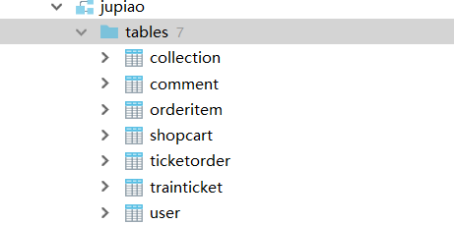

数据库设计
MySQL: MongoDB:

Slide 5
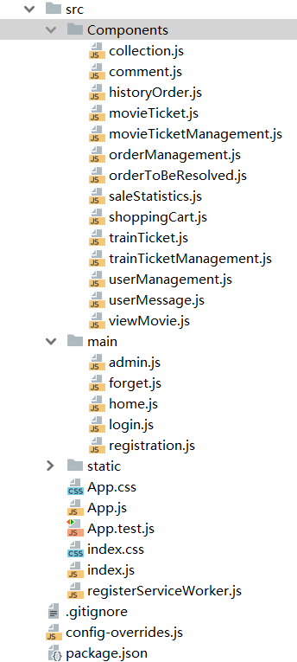
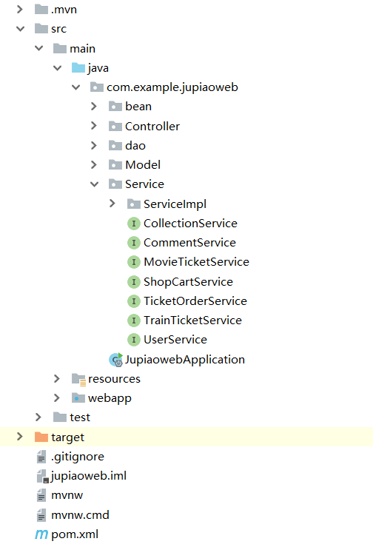
前后端设计
前端：React, JS 后端：SpringBoot+Maven, Java

Slide 6
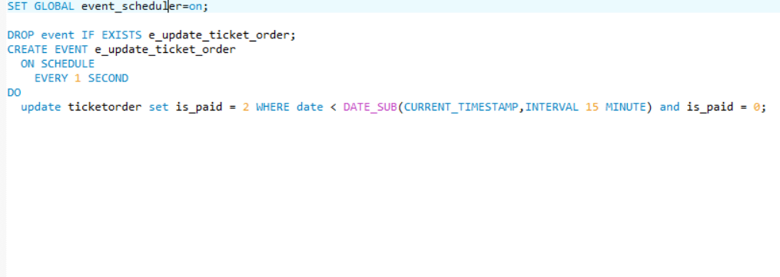
特色设计
未付款订单将在数据库中保留15分钟
实现：使用MySQL的event(时间触发器)

Slide 7
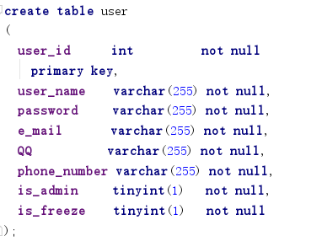
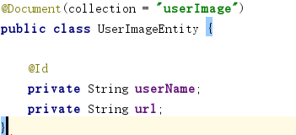
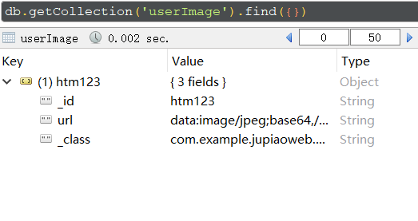
特色设计
用户个人信息和头像信息的储存
实现：将用户信息分别存储在MySQL和MongoDB中

Slide 8
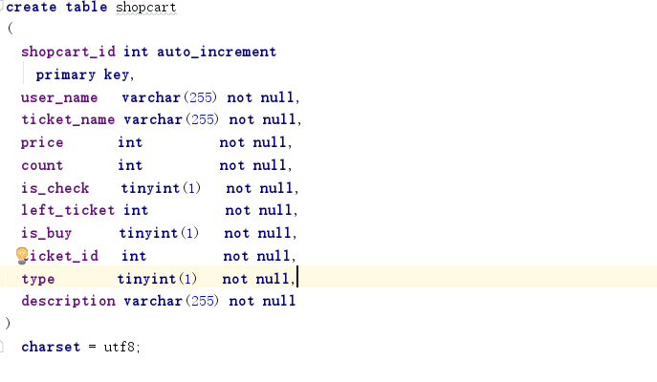
特色设计
一个订单中有多种票品信息时，可能会有相同的票品id
解决方法:新增一个type属性，表示不同种类的票品

Slide 9
经验教训
立项时人员确定
Ant-design组件的使用（Upload）
时间分配

Slide 10
谢谢

